Slide 1
Arbetsrättsliga föreningen i Södra Sverige Från EU mycket nytt – om arbetsvillkorsdirektivet och andra initiativ
2023-02-15
Hedvig Forsselius, förbundsjurist EU-rätt

Slide 2
Dagens program
I. EU, arbetsrätten och arbetsvillkorsdirektivet – en bit i ett större pussel?
II. Närmare om arbetsvillkorsdirektivet - Vad? Varför? Hur?
Innehållet, syftet och regleringen
Förhandlingen
III. Direktivets genomförande i svensk lagstiftning - rätt eller snett?
IV. Direktivet i praktiken - nedslag i vissa närmare frågor och hur söka svar – något om EU-rättsliga tolkningsmetoder
V. En utzoomning– direktivet och den större regleringskontexten
VI. Frågor och diskussion

Slide 3
i. EU, arbetsrätten och arbetsvillkorsdirektivet – en bit i ett större lagstiftningspussel
Ökande reglering från EU på det sociala området
Spelarna – kommissionen, Europaparlamentet och medlemsstaterna (-UK)
Sociala pelaren, arbetsvillkorsdirektivet, minimilön, utvidgning av ”kartellundantaget”
Lönetransparens-direktivet i mål - politisk ök
Plattformsdirektiv i mål i juni under SE ORDF?
samma bakgrund som arbetsvillkor men avgränsat till en ”affärsmodell”

Slide 4
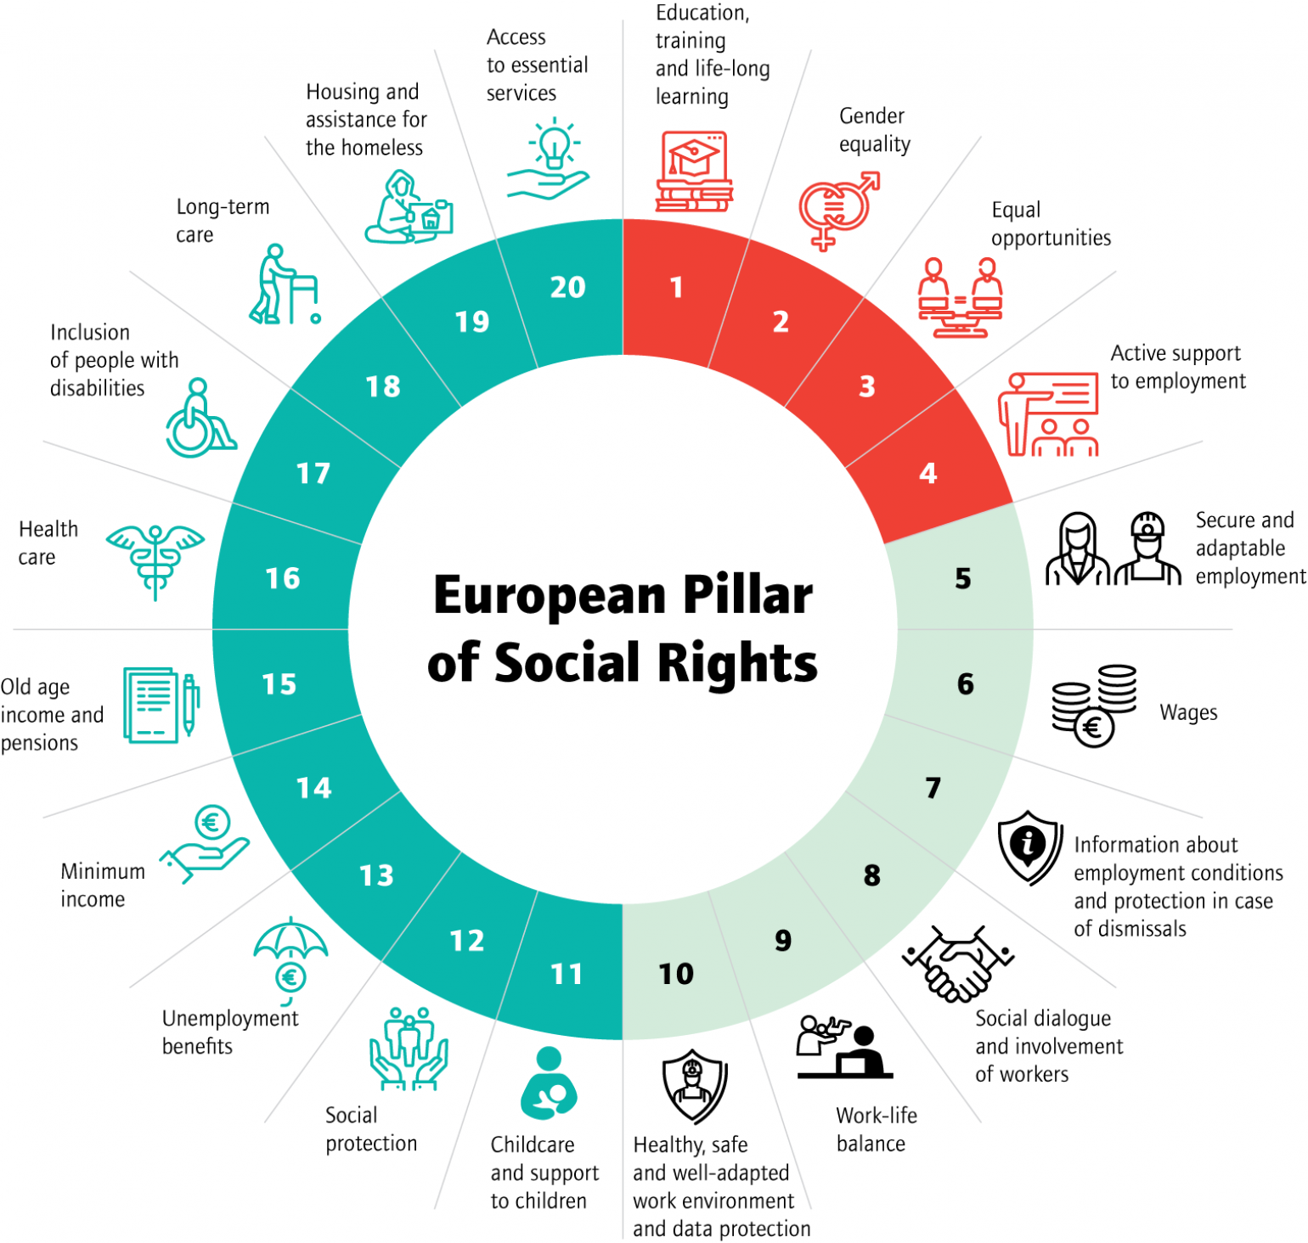

Slide 5
Arbetsrättsliga EU-direktiv
Den europeiska pelaren för sociala rättigheter
Minimilön – ej i euro men tillgång till
Plattformsarbete – särreglering (på sikt?)
Arbetsvillkor – info och rättigheter
Dessutom! konkurrensrätten – utökning av kartellundantaget till egenföretagare

Slide 6
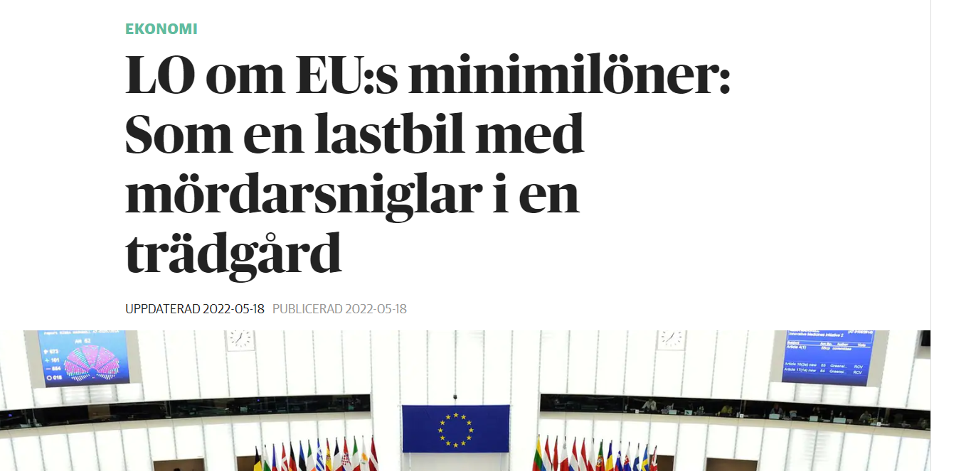

Slide 7
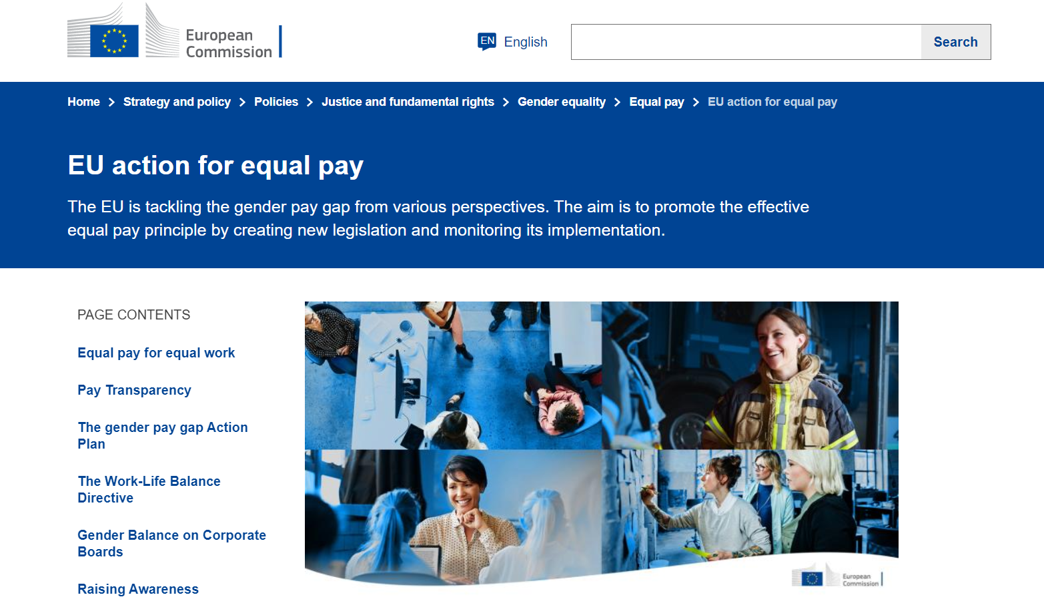
Lika lön – diskrimineringsrätt mm

Slide 8
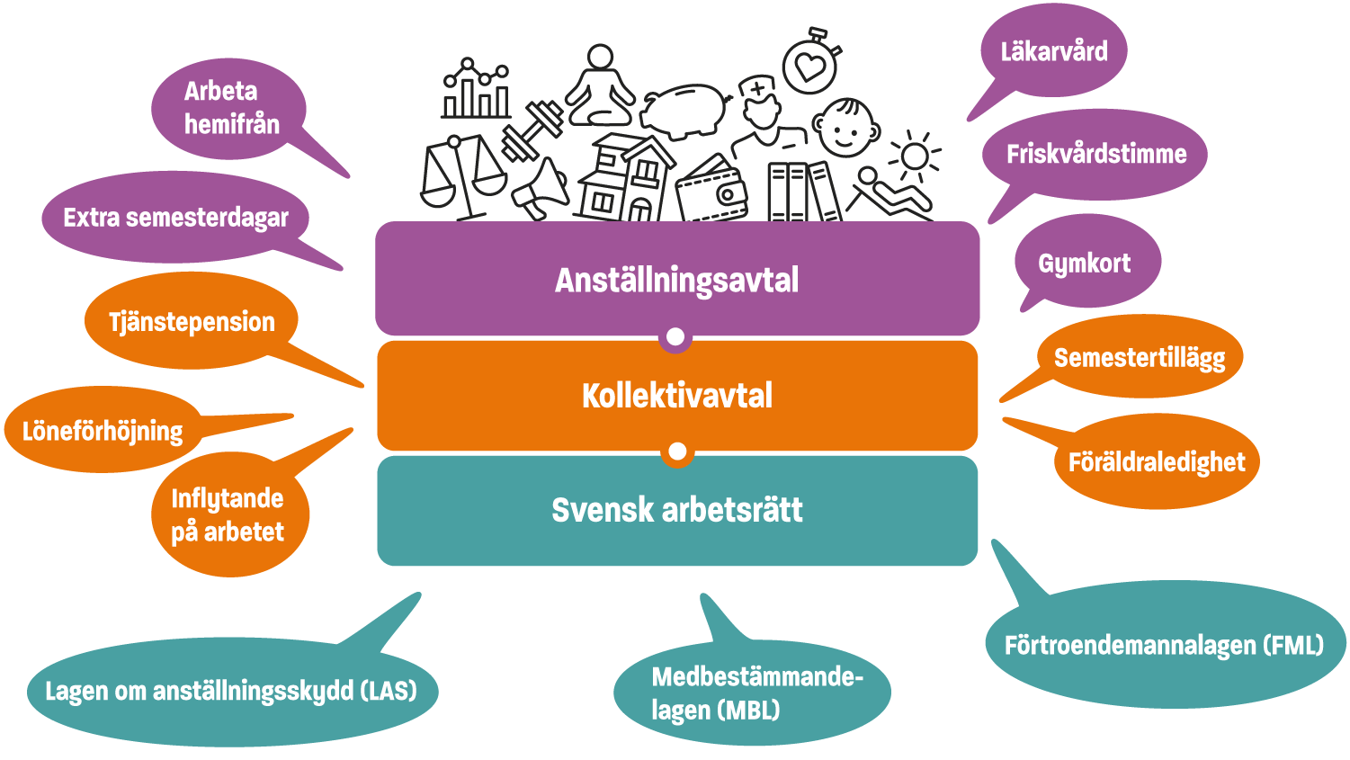

Slide 9
II. Närmare om arbetsvillkorsdirektivet
Varför?
Upplysningsdirektivet out of date. Förändrad arbetsmarknad (atypiska anställningar, nya affärsmodeller på arbetsmarknaden - the gig economy)
Direkta hänvisningar till art 31 stadgan och till pelarens principer om goda arbetsvillkor och AT:s rätt till skriftlig information om rättigheter och skyldigheter
förbättra arbetsvillkoren genom att främja tydligare och mer förutsebara anställningar och samtidigt säkerställa anpassningsförmågan på arbetsmarknaden.
Hur?
Ett minimidirektiv om arbetsvillkor (rättslig grund socialpolitik)
Vad?
information om anställningsförhållandet
minimikrav om anställningsvillkor
allmänna bestämmelser (repressalieskydd, sanktioner, avvikelse i KAV mm)

Slide 11
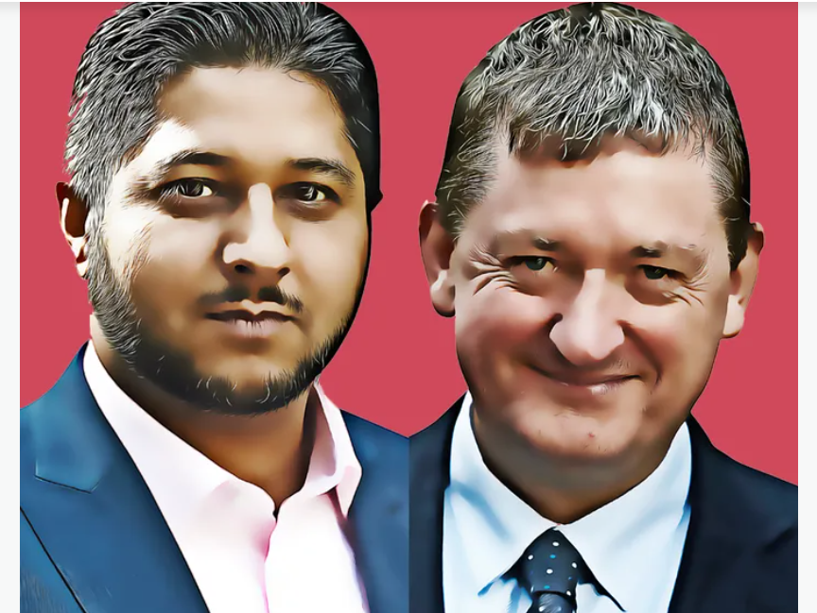

Slide 12
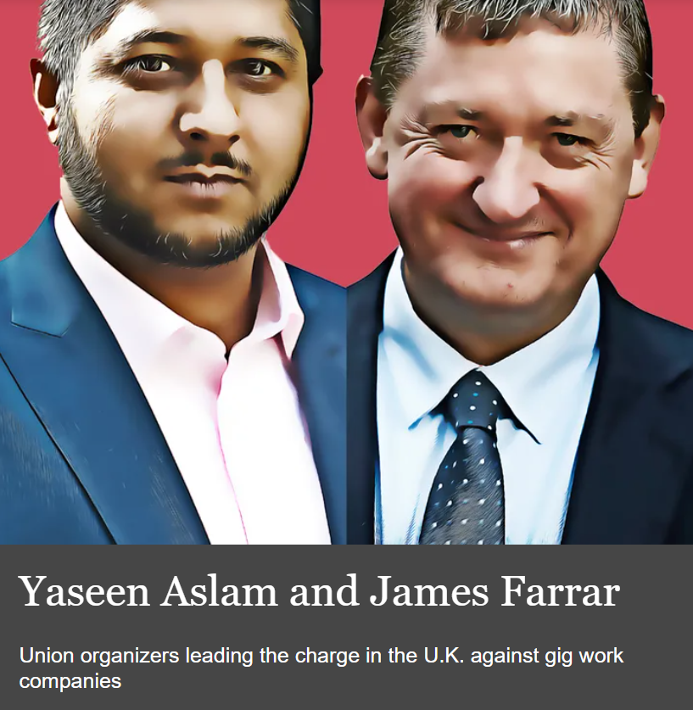

Slide 13
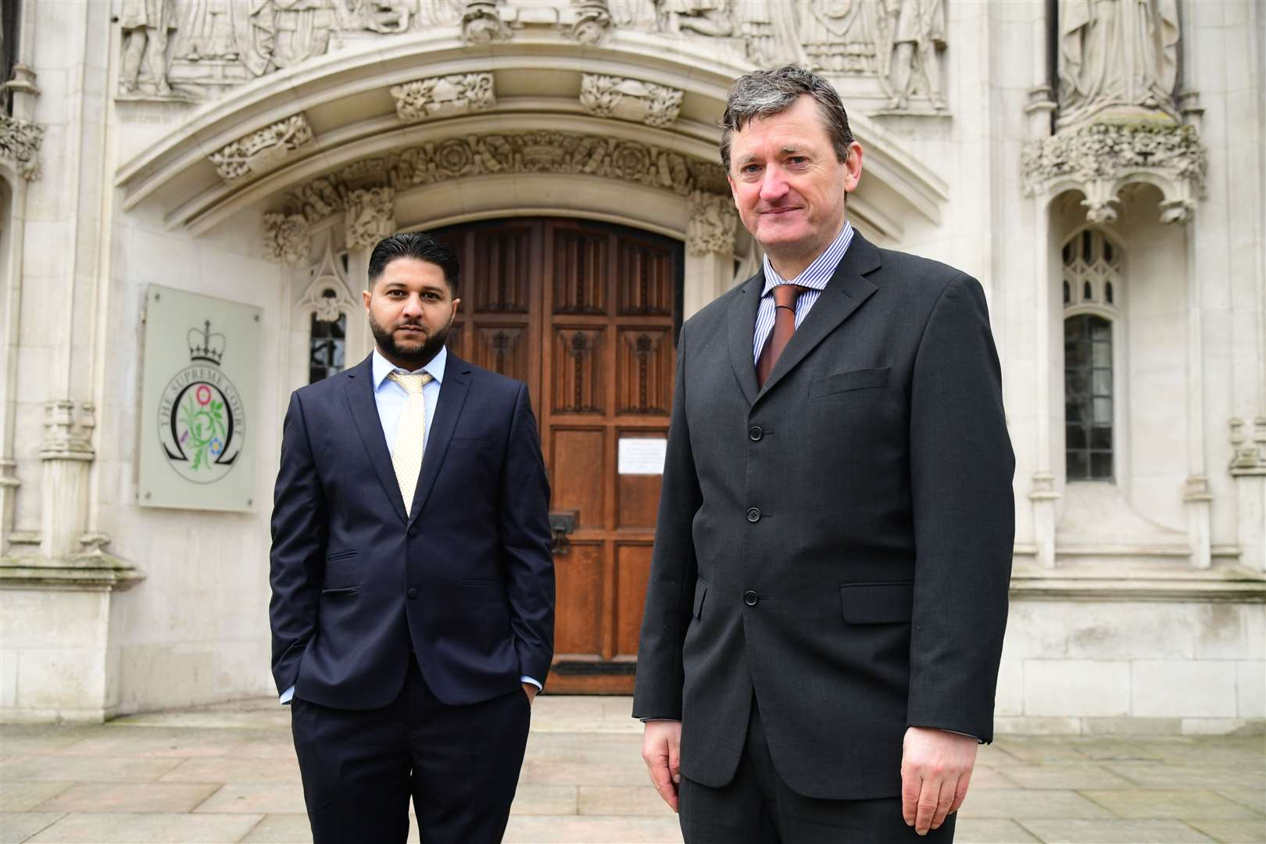

Slide 14
Amazon Turk ”Turkers”

Slide 15
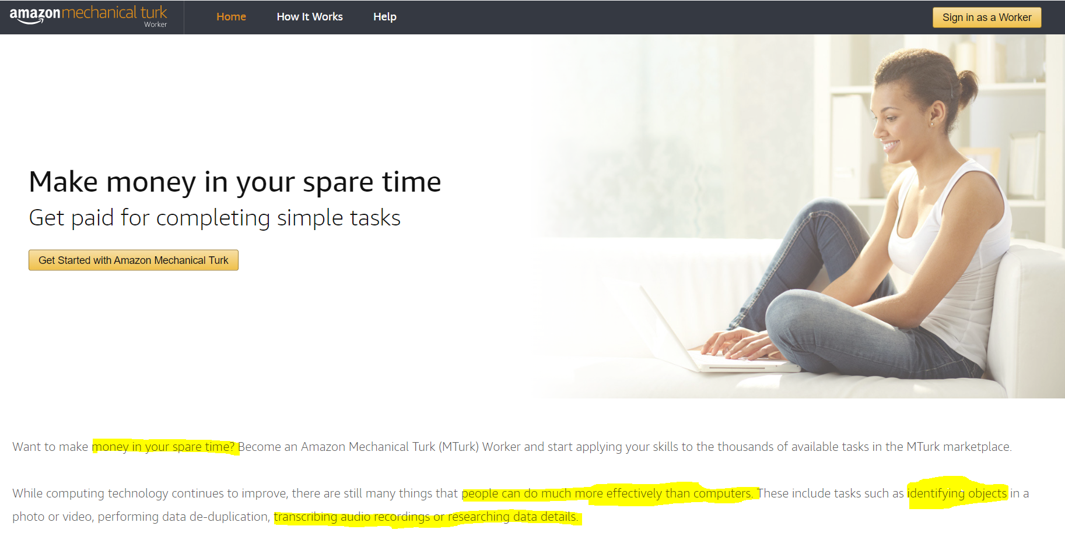

Slide 16
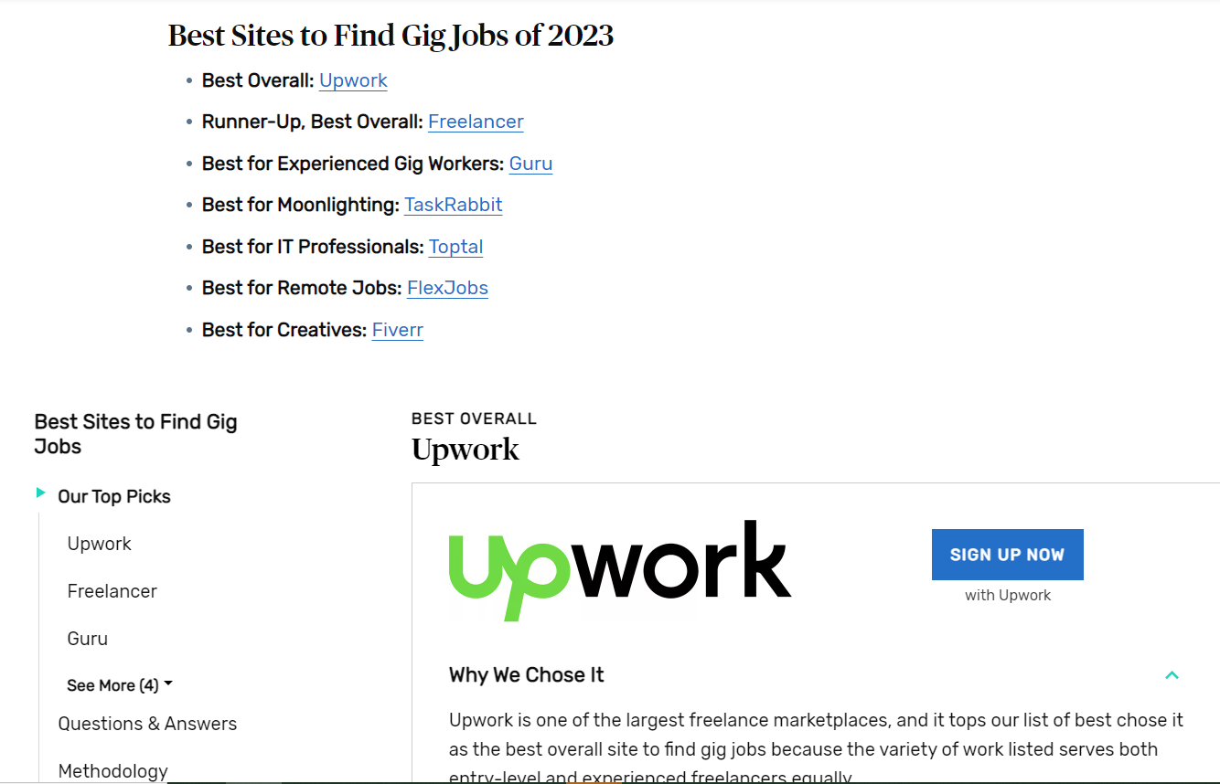

Slide 17
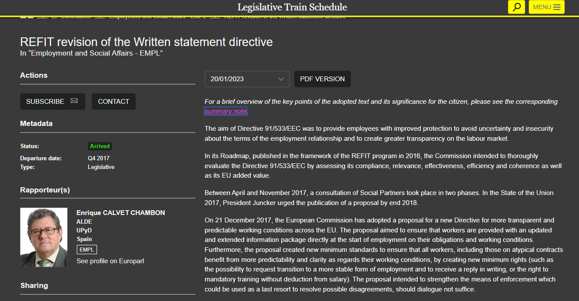

Slide 18
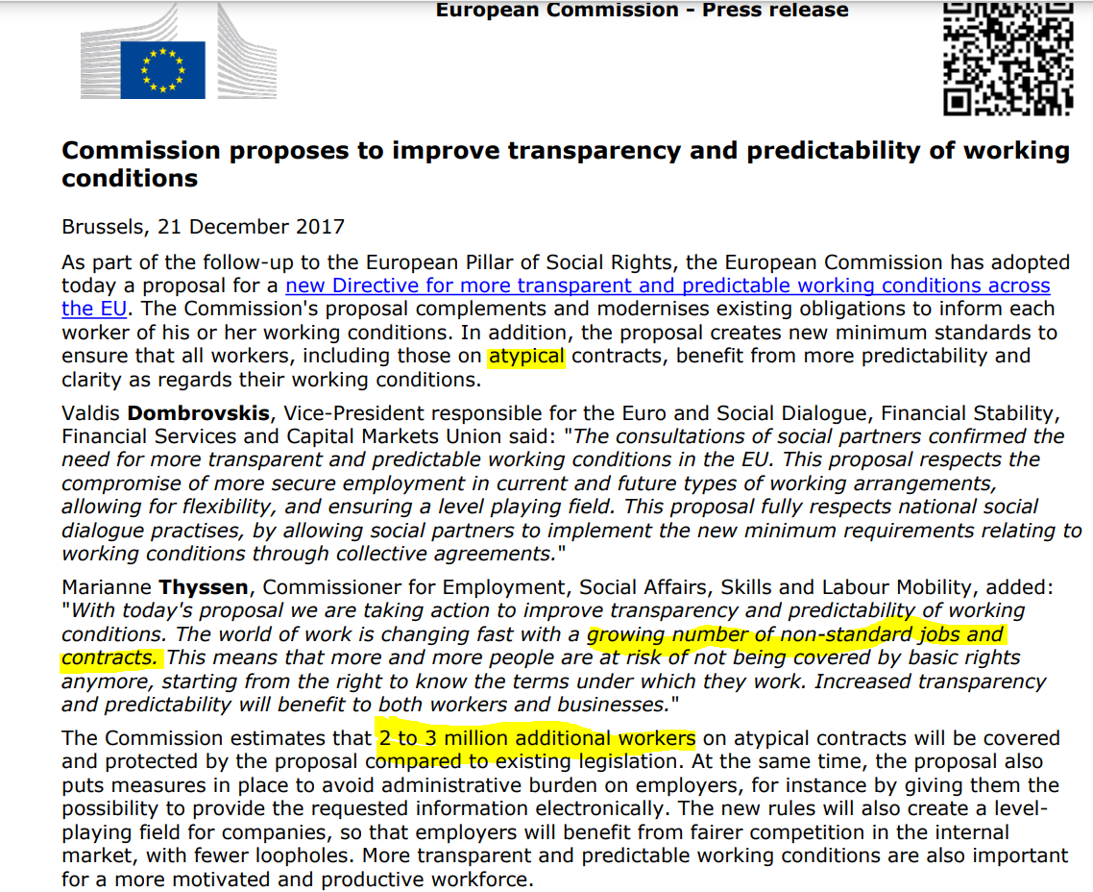

Slide 19
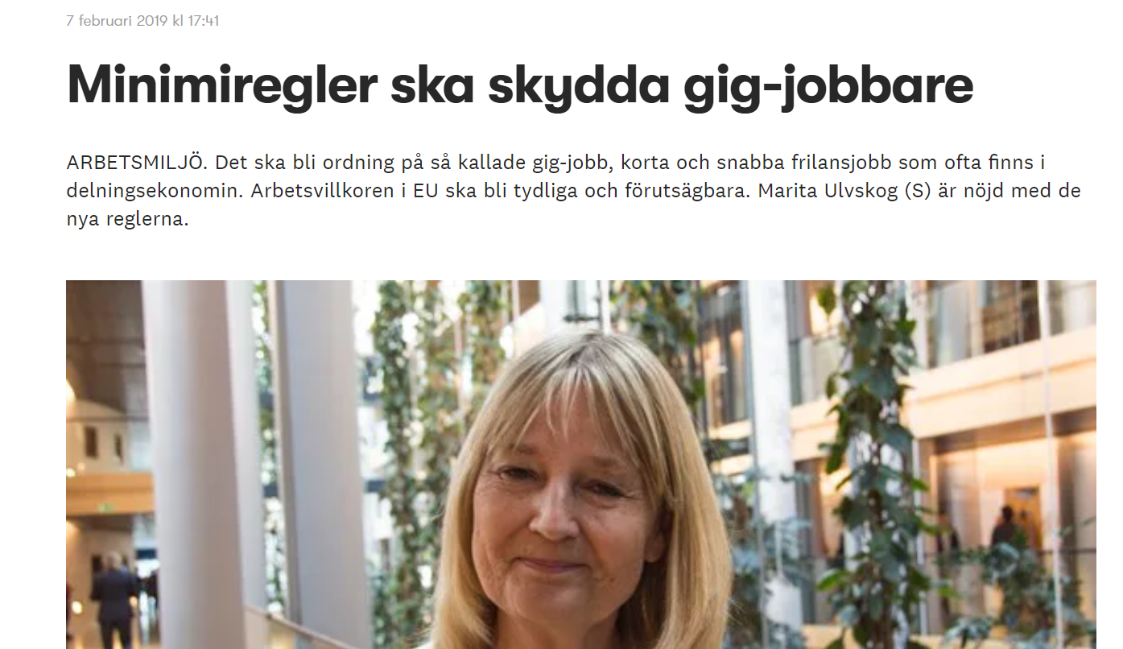

Slide 20
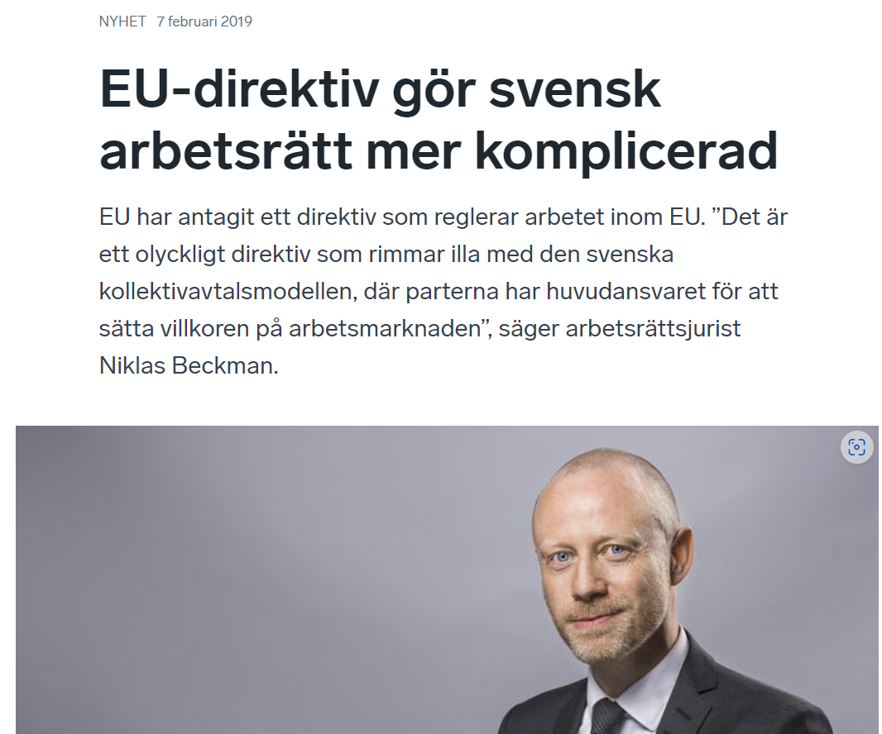

Slide 21
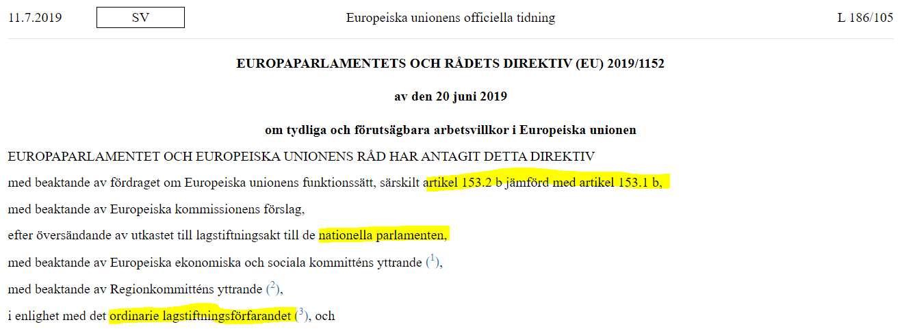

Slide 22
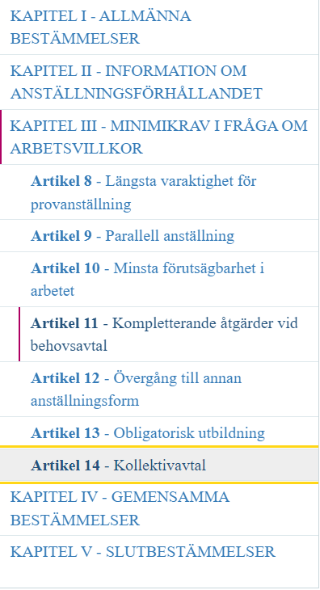

Slide 23
Europaparlamentets och rådets direktiv (EU) Arbetsvillkorsdirektivet
Arbetsgivarens skyldighet att lämna information till arbetstagare om anställningsvillkor + minimikrav
Medlemsstaterna får tillåta arbetsmarknadens parter att genom kollektivavtal avvika från vissa av direktivets bestämmelser.
Ändringar i LAS, ATL, speciallagstiftning om arbetstid mfl
Arbetstagare får som huvudregel under anställningen ha en annan anställning
En arbetsgivare ska lämna ett skriftligt svar om en arbetstagare begär en annan anställningsform eller en högre sysselsättningsgrad.
Lagändringarna börjar gälla den 29 juni 2022.
Genomförande av arbetsvillkorsdirektivet Arbetsmarknadsutskottets Betänkande 2021/22:AU11 - Riksdagen

Slide 25
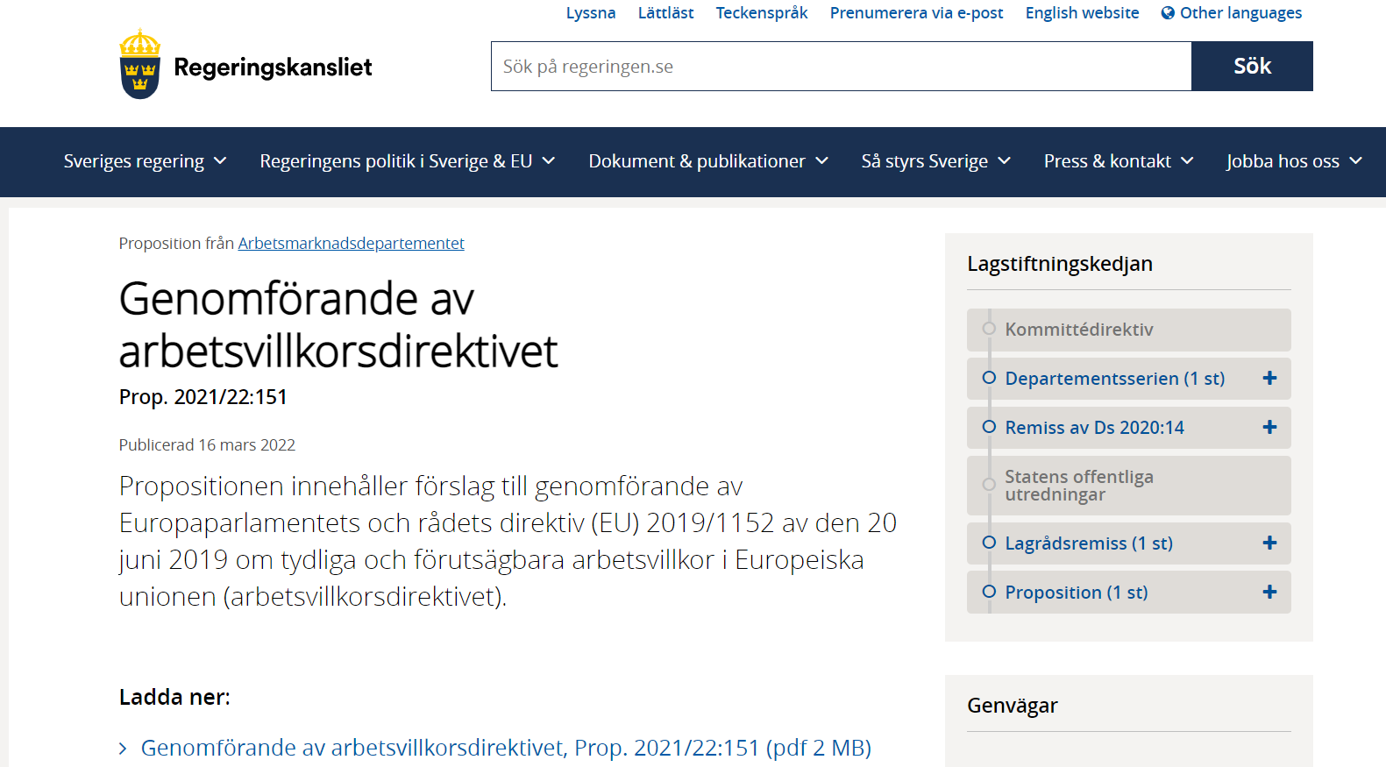
Genomförande av arbetsvillkorsdirektivet (riksdagen.se)

Slide 26
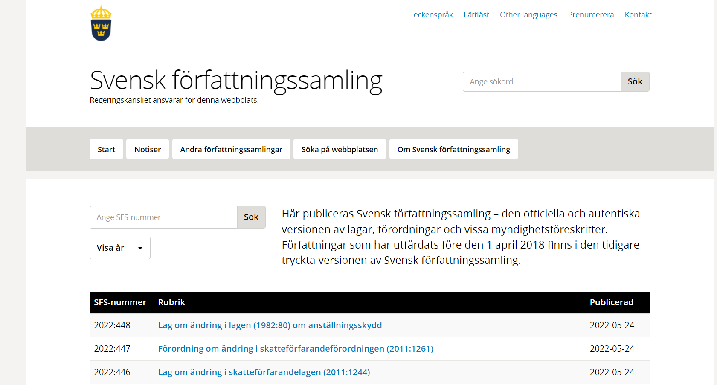
Direktiv - genomförande i svensk rätt
Arbetsvillkordirektivet, SFS 2022:448

Slide 27
Regelverket i skarp drift – frågor?
Information i form av hänvisningar till lagar, regler eller kollektivavtal. Hur tydligt? Tillräckligt att ange i vilken lag informationen finns eller måste hänvisningen vara mer specifik än så?
Varför inget utrymme att undanta personer i företagsledande ställning?
Kan en arbetsgivare ställa krav på en arbetstagare att upplysa om hen har någon annan anställning?
Kan arbetsgivare ställa krav på att arbetssökande ska upplysa om eventuell annan sysselsättning före anställningens ingående?

Slide 29
Ändringar i 6 c § LAS - mer information än tidigare.
Skriftlig information om anställningsvillkor ska lämnas även om anställningen är kortare än tre veckor.
Den viktigaste informationen ska lämnas senast dag sju efter det att arbetstagaren börjat arbeta, övrig info inom en månad
Viss information får lämnas genom hänvisningar till författning eller kollektivavtal
Gäller även anställda med företagsledande position
Börjar gälla den 29 juni 2022

Slide 30
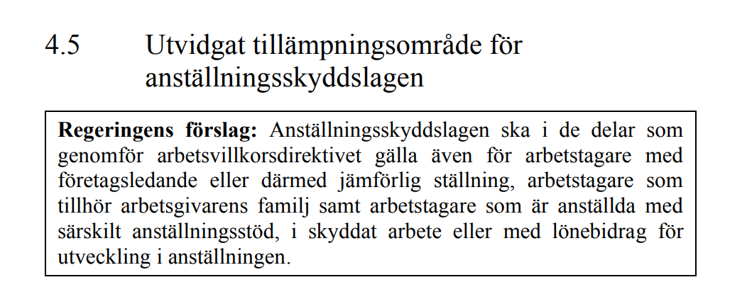
Direktivet och LAS tillämpningsområde – det här med vd:arna

Slide 31
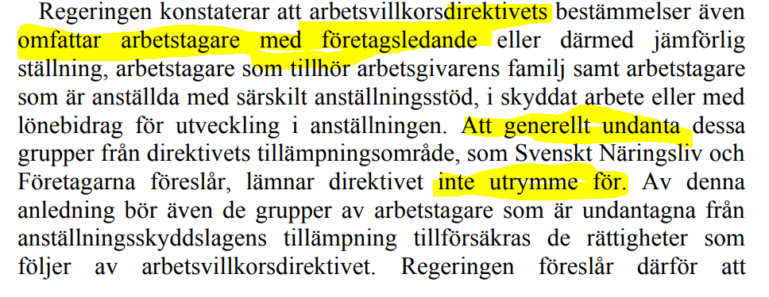

Slide 32
Arbetsvillkorsdirektivet och KA-utrymmet – artikel 14
Svensk kamp i förhandlingen och genomförandet i svensk rätt
”Övergripande skydd”
Obs: samma rekvisit i bemanningsdirektivet där EUD nu tolkat innebörden av vad Ka måste ge i form av ”overall protection”
OBS – stadgan artikel 31!!! Mkt dynamisk rättsutveckling ang årlig bet semester på senare år

Slide 33
Rätt svar? Tillförlitliga svar?
Kanske. Men i viss mån osäkra. Kanske till och med visar sig att fel en dag när EUD ger svar om EU-rättens tolkning.
Så hur söka svar till dess?
Hur tolka direktivet?

Slide 34
Ytterst avgörs saken av…
EU-domstolen yttersta uttolkare av EU-rätten
Lite tips på vägen

Slide 35
Lite deckarjobb - hur kan man själv nosa efter svar och tolkningsdata?
Kontexten – EU-lagstiftning med rättigheter – trumfar svensk lag och förarbeten vid diskrepans
KOM:s förslag och impact assessment – vad är skälen?
Heta frågorna i förhandlingen? Jmf förslag och slutprodukt
Olika spelares närmare uppfattning?
Expertgruppens rapport
Directive_2019_1152_transparant_working_conditions.pdf (eza.org)

Slide 36
Innan vi hamnar i EU-domstolen…
EU-rättslig tolkningsmetod och lite deckar-anda
EU-rättens uppbyggnad
EU-rättens allmänna rättsprinciper
EU:s stadga om grundläggande rättigheter
EU-domstolens tolkningsmetoder
EU-rättens direkta effekt och företräde – direktivkonform tolkning
EU-rättens inverkan på nationell process- och förvaltningsrätt

Slide 37
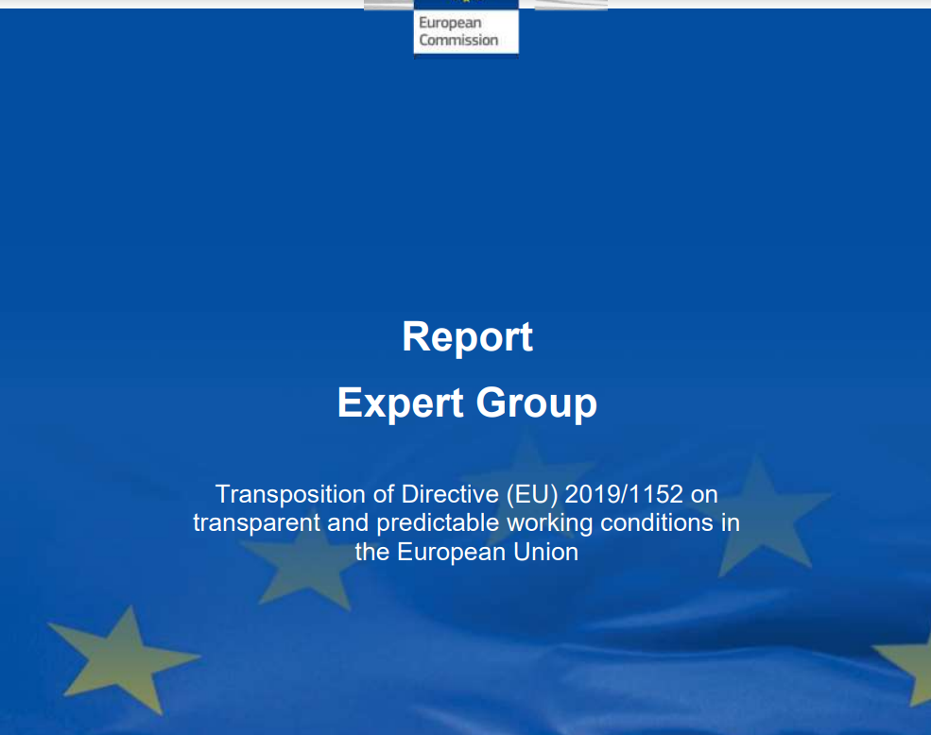

Slide 38
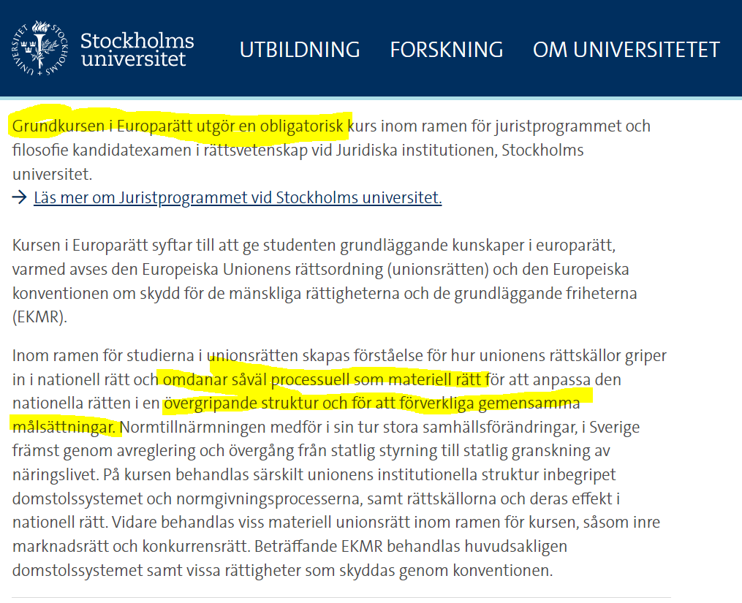

Slide 39
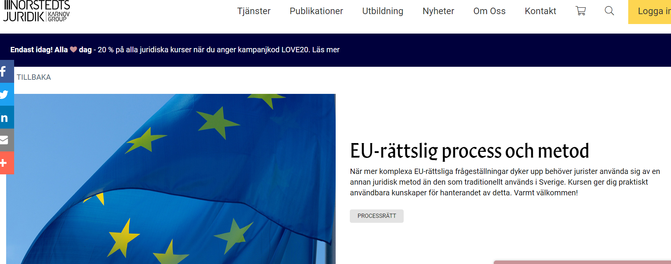

Slide 40
Och här och nu förhandlas plattformsdirektivet - ”status som arbetstagare blir nyckeln till EU:s arbetsrättsliga och socialrättsliga regelverk”
Arbetsvillkor
Work-life-balance
Arbetstid
Bemanningsdirektiv
Ramdirektiv arbetsmiiljö
Information och samråd
Minimilön
Lönetransparens

Slide 41
Bra länkar – för den som önskar lära mer om EU
Startsida - Sveriges riksdags EU-information (riksdagen.se)
EU & Arbetsrätt – nyhetsbrev och gratis seminarier Sthlms universitet
EU & arbetsrätt (su.se)
Lag&Avtal – gula sidorna EU-domstolens hemsida
Lexology
Sieps
EurActiv, EUObserver, Politico
Med mera – fråga gärna!

Slide 42
Hedvig Forsselius, förbundsjurist med EU-rättslig inriktning Unionen

Slide 43
Extrabilder – mer om plattform och lite som puttrar nationellt
Praxis
- Foodora-målet i AD
- AV:s uppdrag om arbetsmiljö och gig-ekonomin
- Rådighetsutredningen

Slide 44
Direktivförslag om arbetsvillkor på plattformar
Bakgrund: tillväxten av plattformsföretag (500 företag respektive 28 miljoner personer) inom EU. I grunden god enligt KOM men medfört rad utmaningar som kräver en jämn spelplan inom EU och att dessa omfattas av EU:s sociala modell. Arbetsvillkorsdirektivet.
Kommissionen föreslår ett minimidirektiv som syftar till att förbättra arbetsvillkor för plattformsarbete genom att säkerställa en korrekt bedömning av anställningsstatus.
- Medlemsstaterna ska ha lämpliga förfaranden för att kontrollera och säkerställa ett korrekt fastställande av anställningsstatusen för personer som utför plattformsarbete.
- Felklassificering ska undvikas genom en rättslig presumtion om att ett anställningsförhållande föreligger om plattformsföretag i viss utsträckning kontrollerar hur arbetet utförs.
- Den rättsliga presumtionen ska kunna omprövas i rättsliga eller administrativa processer.

Slide 45
Åtgärda felklassificering (en motbevisar- presumtion om ett anställningsförhållande i kombination med en omvänd bevisbörda)
öka insynen och stärka ansvaret för arbetsledning genom algoritmer.
- rätt till information om automatiserade system som övervakar och fattar beslut.
- rätt för personer att få förklaringar och en översyn av fattade beslut
- företagen ska följa upp hur de besluten påverkar de anställdas villkor och arbetsmiljö
I syfte att främja kollektiva rättigheter: rätt till information och samråd om större förändringar av systemen för algoritmisk arbetsledning.
Bestämmelse med krav på digitala plattformsföretag att personer på plattformar ska kunna kommunicera med varandra och att kunna kontaktas av representant (inkl. facket) genom plattformen. Syftet är att underlätta att tillvara sina intressen utan gemensam arbetsplats.
Plattformsföretag som är arbetsgivare åläggs en rad rapporteringskrav gentemot nationella myndigheter. + Processbestämmelser, inklusive sanktioner, som syftar till att säkerställa att de rättigheter och skyldigheter som direktivet skapar upprätthålls.

Slide 46
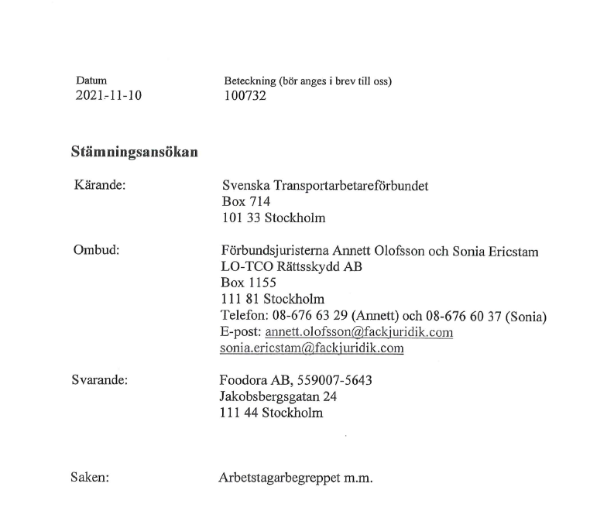
Arbetstagarbegreppet

Slide 47
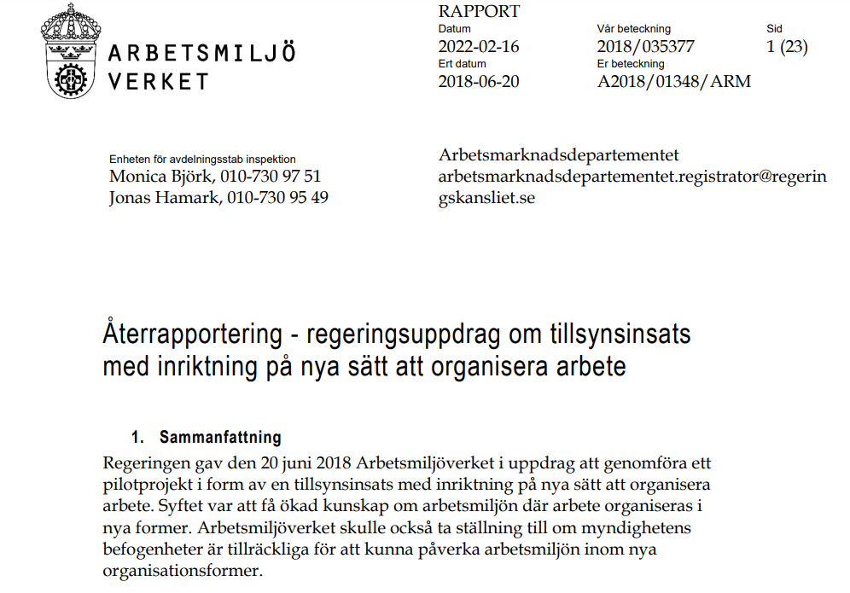
Arbetsgivar-begreppet

Slide 48
Egenanställningsföretag som anställer utförare efter utfört uppdrag kan inte betraktas som arbetsgivare.
Huruvida egenanställningsföretag ska ses som arbetsgivare i de fall de anställer utförare innan de utför uppdrag kan Arbetsmiljöverket i nuläget inte uttala sig om. Inte prövats rättsligt utifrån arbetsmiljölagstiftningen.
Digitala plattformar där utförarna på avgörande punkter inte uppfyller de kriterier som ställs upp för att kvalificera en arbetstagare (till exempel om vem som leder och fördelar arbetet, frågan om personlig arbetsskyldighet och frågan om vem som står för material och verktyg), bör inte ses som arbetsgivare i arbetsmiljölagens mening. (KamR Gbg)
Arbetsmiljöverket drar därför slutsatsen att myndigheten saknar befogenheter att med stöd av 7 kap. 7 § arbetsmiljölagen (1977:1160), härefter AML, kunna fatta beslut om arbetsmiljöförbättrande åtgärder gentemot digitala plattformar vars allmänna villkor – sammanvägt med andra omständigheter – liknar förutsättningarna i de aktuella målen.
Huruvida digitala plattformar som utövar en högre grad av kontroll gentemot utförarna ska ses som arbetsgivare kan Arbetsmiljöverket i nuläget inte uttala sig om då detta inte är rättsligt prövat.

Slide 49
… Utredningen om utökade möjligheter att upprätthålla en god arbetsmiljö
Ska utreda möjligheten att utöka befintligt rådighetsansvar AML 3 kap 12 § och föreslå lagändringar. (Egenanställning, plattform och entreprenad)
Kommer inte:
röra arbetsgivaransvaret
förändra arbetsgivar- och arbetstagarbegreppen, eller
utreda andra lösningar även om de har bäring på samma typ av problematik.
AML 3:12: Den som råder över ett arbetsställe skall se till att det på arbetsstället finns sådana fasta anordningar att den som arbetar där utan att vara arbetstagare i förhållande till honom inte utsätts för risk för ohälsa eller olycksfall. Han skall även se till att andra anordningar som finns på arbetsstället kan användas utan sådan risk.
Den som anlitar inhyrd arbetskraft för att utföra arbete i sin verksamhet skall vidta de skyddsåtgärder som behövs i detta arbete. Lag (1994:579).

Slide 50
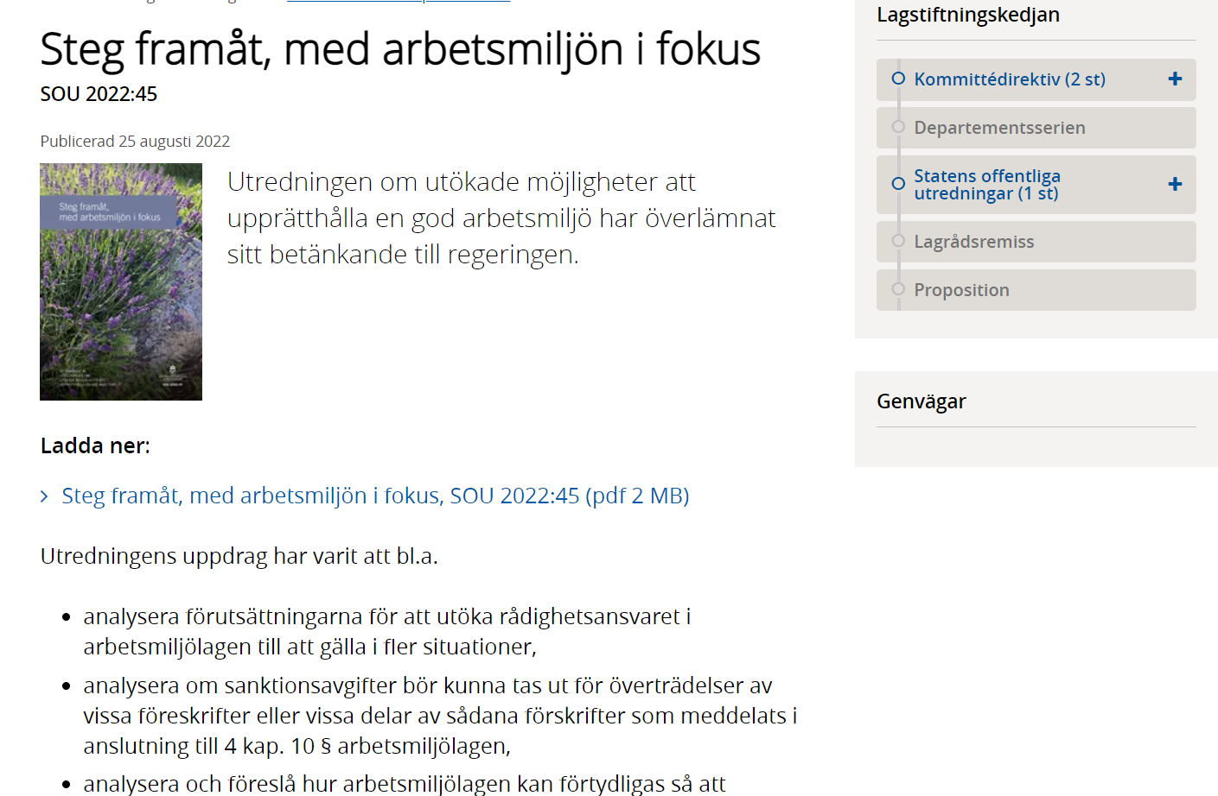

Slide 51
EU:s arbetsrätt – vem täcks av direktiven? Arbetstagarbegreppet?
Direktiv med minimistandarder för likabehandling: deltid, visstid, bemanning – nationella arbetstagarbegreppet
Direktiv med minimistandarder för arbetsvillkor utifrån en definition av worker (arbetstid, arbetsvillkor, work-life balance) – nat arb.tagarbegreppet + beaktande av EU-domstolens praxis
EU-domstolen kriterier arbetstagarbegreppet (inre marknad, fri rörlighet)
'the essential feature of that relationship is that, for a certain period of time, a person performs services for and under the direction of another person in return for which remuneration is received.' Additionally, the concept must be defined in accordance with objective criteria).
The scope of EU labour law: Who is (not) covered by key directives? | Think Tank | European Parliament (europa.eu)

Slide 52
Fler EU-initiativ
Minimilöner – direktiv antaget
Lönetransparens - Insyn i lönesättning – direktivförslag ök nådd, formellt antagande väntas våren 2023
AI-förordning (bla frågor om rekrytering, arbetsledning och tillgång till egenföretagande (t.ex. mjukvara för sortering av cv:n i samband med rekrytering).
Hållbart företagande CSDD
Notes:
anställning, arbetsledning och tillgång till egenföretagande (t.ex. mjukvara för sortering av cv:n i samband med rekrytering). Såväl modellaspekter, integritetsfrågor, frågor om anställningsförfaranden aktualiseras liksom även frågor om arbetsmiljö, jämställdhet och mångfald

